Slide 1
整合tool_20230719

Slide 2
預計進度
花費週數 | 整合tool | 開始日 | 結束日
2 | LSC | 6/26 | 7/5
 | AEsimulator.xlsm(gamma) | 6/26 | 7/5
1 | ISP 傳統推薦參數 model | 7/6 | 7/10
2 | AF | 7/11 | 7/14
4 | mtkFaceAEanalysis.xlsm | 7/15 | 8/23
2 | mtkAEclassify.py | 8/24 | 9/6
2 | mtkAEanalysis.py | 9/7 | 9/20
2 | colorCheckerAnalysis.py | 9/21 | 10/4
4 | CCMsimulator.py | 10/5 | 11/1
4 | mtkclassifyTONEanalysis.py | 11/2 | 11/29
備註: 綠色字的項目改由雅芳接手

Slide 3
過去進度
項目 | 細項 | 狀態 | 預計完成日期
LSC | UI刻印 | 100% | 2023/7/5
 | 按鈕和功能設定 | 100%
 | 顯示圖片、excel資料 | 100%
 | UI 介面美化 | 100%
 | 顯示操作說明資訊 | 100%
 | 閃退bug | 100%
AEsimulator.xlsm (color checker) | UI刻印 | 100% | 2023/7/5
 | 按鈕和功能設定 | 100%
 | UI介面美化 | 100%
AEsimulator.xlsm (gamma) | UI刻印 | 100% | 2023/7/5
 | 按鈕和功能設定 | 100%
 | 顯示圖片、excel資料 | 100%
 | UI介面美化 | 100%
 | 顯示操作說明資訊 | 100%
 | 閃退bug | 100%
影像分析工具 | UI刻印 | 100% | 2023/7/10
 | 頻譜分析 | 100%
 | colorcheck | 100%
 | dxo_dead_leaves | 100%
 | sharpness/noise | 100%
 | perceptual_distance | 100%
 | 選完照片後，又再次跳出選擇照片的視窗bug | 100%
ISP 傳統推薦參數 model | UI刻印 | 100% | 2023/7/10
 | 選擇project | 100%
 | ROI設定 執行介面和功能 | 100%
 | 參數設定 執行介面和功能 | 100%
 | 執行介面和功能 | 100%

Slide 4
目前進度
項目 | 細項 | 狀態 | 預計完成日期
AF | UI刻印 拉介面 QCT, MTK (MainWindow.py)+操作說明 | 100% | 2023/7/14
 | 功能移植 ( main_UIParser.py ) | 100%
 | 顯示(圖片、log)資料夾 | 100%
mtkFaceAEanalysis.xlsm | UI刻印 | 0% | 2023/8/23
 | 按鈕和功能設定 | 0%
 | 顯示圖片、excel資料 | 0%
 | 研究最佳化函數並增加最佳化功能 | 0%
 | UI 介面美化 | 0%
 | 顯示操作說明資訊 | 0%
ISP AI AUTO tune SOP

Slide 5
repaired

Slide 6
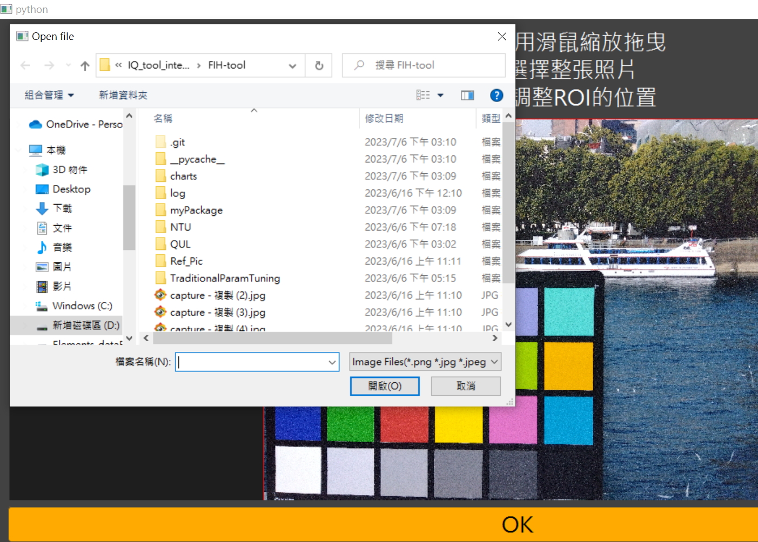
影像分析工具 頻譜分析(monitoring)
Bug 選完照片後，又再次跳出選擇照片的視窗 (之前有出現過，但最近幾次使用沒出現過)

Slide 7
mtkAEclassify.py

Slide 8
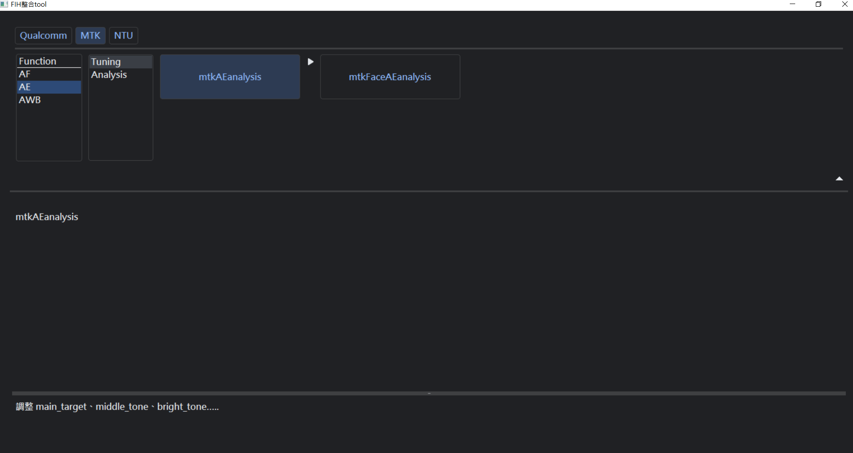
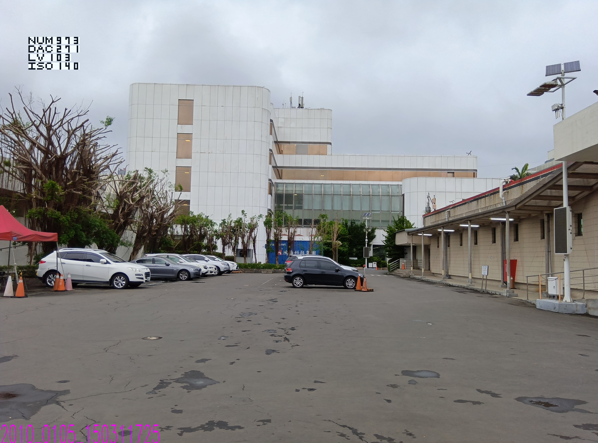
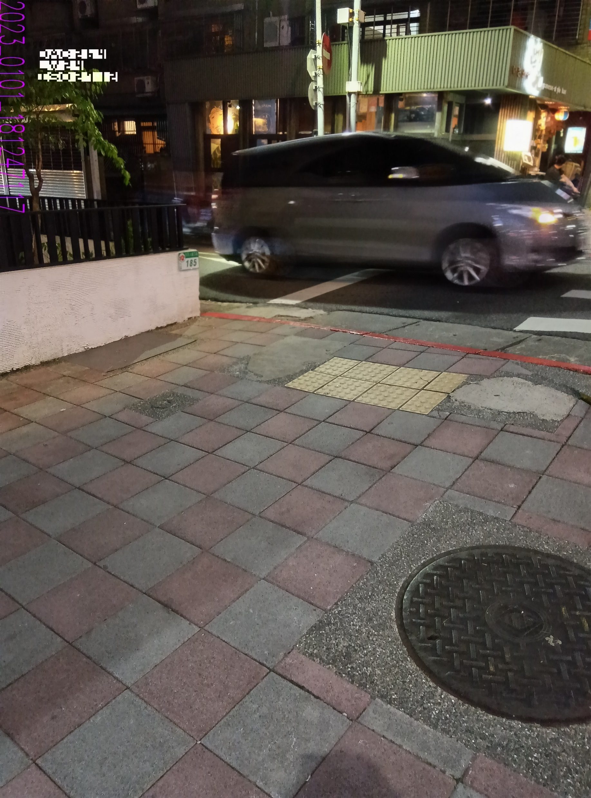
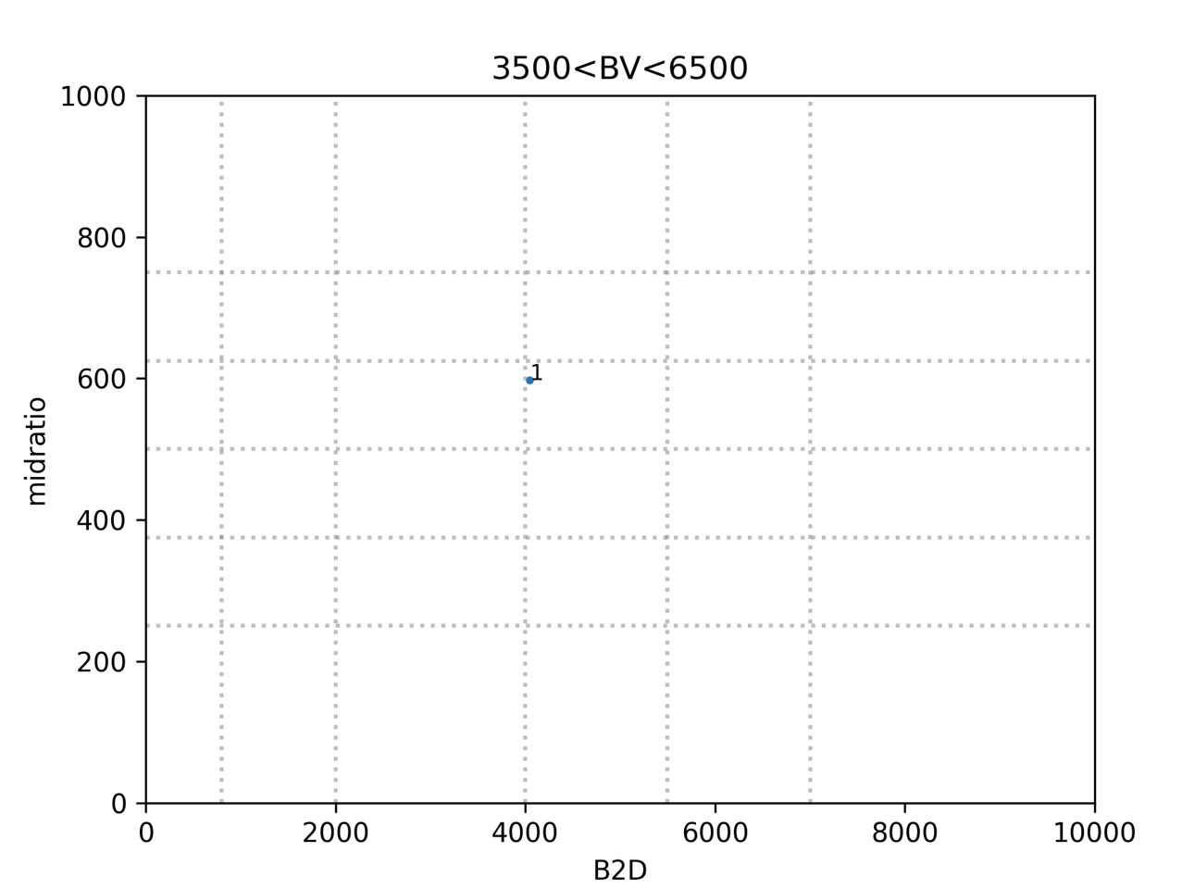



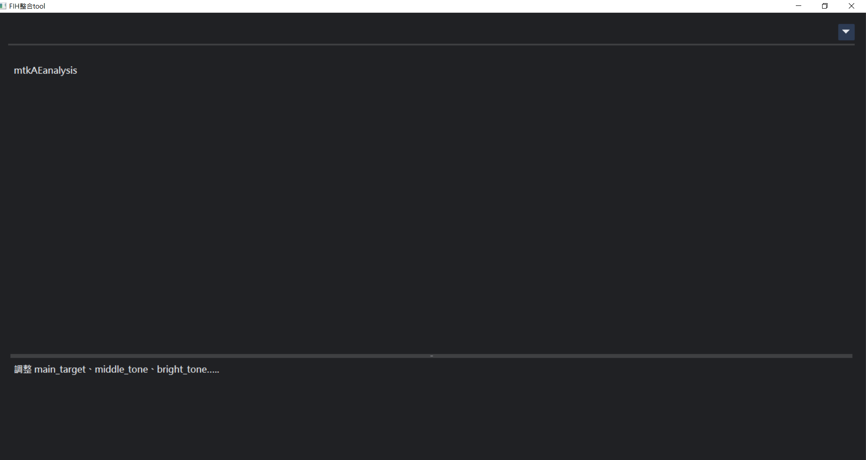
mtkAEclassify.py
mtkAEclassify
選擇照片、exif 資料夾 並執行分類
開啟對應region資料夾
各個按鈕/選單的的對應的功能
THD
Weighting
BV 區間
B2D/EVD 區間
Midratio/B2M 區間
使用說明：
1. 使用Debug Parser輸出需要分析的照片exif檔(選取AE即可)、該圖檔以及對比機圖檔，放在同一個資料夾中
2. 檔名規則：ex: {1_FLC.jpg, 1_FLC.jpg.exif, 1_ZF7.jpg}, {2_FLC.jpg, 2_FLC.jpg.exif, 2_ZF7.jpg},......
3. 點 ” 選擇照片、exif 資料夾並執行分類 ” 按鈕，彈出選取視窗，選取資料所在的資料夾
4. tool會首先分類 HS, face, night scene case，而 HS case 會依據不同 BV, EVD, Mid% 做照片分類，並在各 BV 下輸出一張平面 HS 分類結果 (x軸：EVD, y軸：Mid%)
5.根據想調整的參數類別選擇weighting或是THD，選擇weighting 右側則顯示 B2D, midratio 圖; 選擇THD 右側顯示 EVD, B2M 圖
6.選擇調整weighting時，可以進一步選擇下拉式選單濾出對應的BV, B2D, midratio區間的圖
7.選擇調整THD時，可以進一步選擇下拉式選單濾出對應的BV, B2M,EVD區間的圖
8.點開啟對應region資料夾時該region的資料夾會跳出

Slide 9
選擇照片、exif 資料夾 並執行分類
開啟對應region資料夾
選Weighting時各按鈕、下拉式選單對應的功能
THD
Weighting
BV 區間
B2D 區間
midratio 區間
使用說明：
1. 使用Debug Parser輸出需要分析的照片exif檔(選取AE即可)、該圖檔以及對比機圖檔，放在同一個資料夾中
2. 檔名規則：ex: {1_FLC.jpg, 1_FLC.jpg.exif, 1_ZF7.jpg}, {2_FLC.jpg, 2_FLC.jpg.exif, 2_ZF7.jpg},......
3. 點 ” 選擇照片、exif 資料夾並執行分類 ” 按鈕，彈出選取視窗，選取資料所在的資料夾
4. tool會首先分類 HS, face, night scene case，而 HS case 會依據不同 BV, EVD, Mid% 做照片分類，並在各 BV 下輸出一張平面 HS 分類結果 (x軸：EVD, y軸：Mid%)
5.根據想調整的參數類別選擇weighting或是THD，選擇weighting 右側則顯示 B2D, midratio 圖; 選擇THD 右側顯示 EVD, B2M 圖
6.選擇調整weighting時，可以進一步選擇下拉式選單濾出對應的BV, B2D, midratio區間的圖
7.選擇調整THD時，可以進一步選擇下拉式選單濾出對應的BV, B2M,EVD區間的圖
8.點開啟對應region資料夾時該region的資料夾會跳出

Slide 10
選Weighting時 的預設畫面，空白表示顯示全部
選擇照片、exif 資料夾 並執行分類
開啟對應region資料夾
THD
Weighting
BV 區間
使用說明：
1. 使用Debug Parser輸出需要分析的照片exif檔(選取AE即可)、該圖檔以及對比機圖檔，放在同一個資料夾中
2. 檔名規則：ex: {1_FLC.jpg, 1_FLC.jpg.exif, 1_ZF7.jpg}, {2_FLC.jpg, 2_FLC.jpg.exif, 2_ZF7.jpg},......
3. 點 ” 選擇照片、exif 資料夾並執行分類 ” 按鈕，彈出選取視窗，選取資料所在的資料夾
4. tool會首先分類 HS, face, night scene case，而 HS case 會依據不同 BV, EVD, Mid% 做照片分類，並在各 BV 下輸出一張平面 HS 分類結果 (x軸：EVD, y軸：Mid%)
5.根據想調整的參數類別選擇weighting或是THD，選擇weighting 右側則顯示 B2D, midratio 圖; 選擇THD 右側顯示 EVD, B2M 圖
6.選擇調整weighting時，可以進一步選擇下拉式選單濾出對應的BV, B2D, midratio區間的圖
7.選擇調整THD時，可以進一步選擇下拉式選單濾出對應的BV, B2M,EVD區間的圖
8.點開啟對應region資料夾時該region的資料夾會跳出

Slide 11
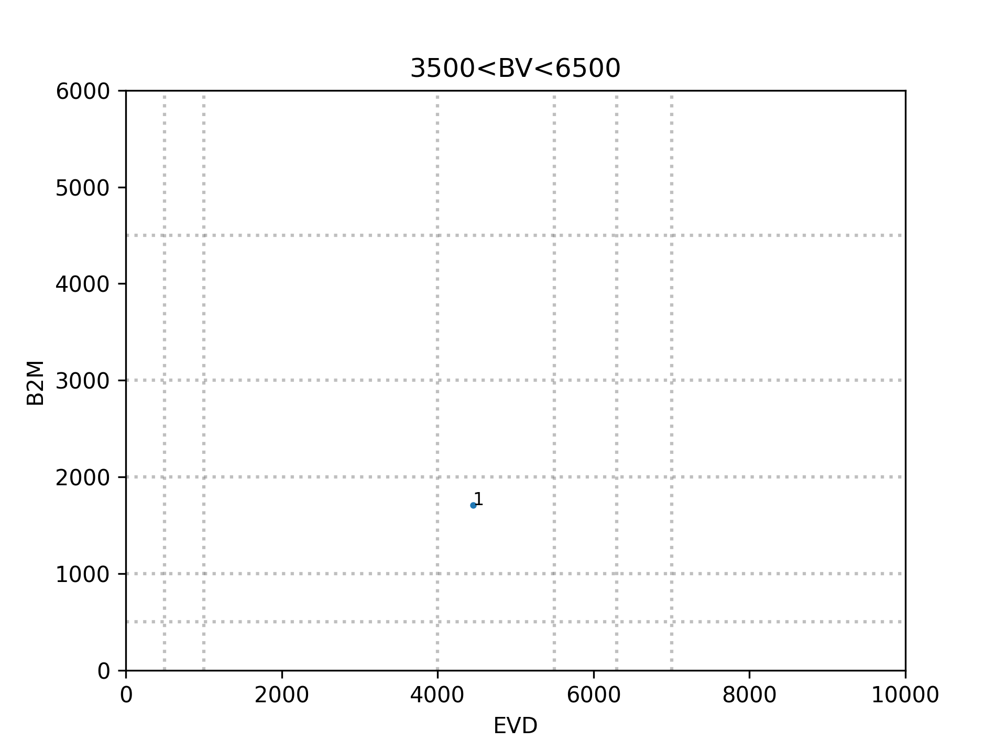
選擇照片、exif 資料夾 並執行分類
開啟對應region資料夾
選THD時各按鈕、下拉式選單對應的功能
THD
Weighting
BV 區間
EVD區間
B2M 區間
使用說明：
1. 使用Debug Parser輸出需要分析的照片exif檔(選取AE即可)、該圖檔以及對比機圖檔，放在同一個資料夾中
2. 檔名規則：ex: {1_FLC.jpg, 1_FLC.jpg.exif, 1_ZF7.jpg}, {2_FLC.jpg, 2_FLC.jpg.exif, 2_ZF7.jpg},......
3. 點 ” 選擇照片、exif 資料夾並執行分類 ” 按鈕，彈出選取視窗，選取資料所在的資料夾
4. tool會首先分類 HS, face, night scene case，而 HS case 會依據不同 BV, EVD, Mid% 做照片分類，並在各 BV 下輸出一張平面 HS 分類結果 (x軸：EVD, y軸：Mid%)
5.根據想調整的參數類別選擇weighting或是THD，選擇weighting 右側則顯示 B2D, midratio 圖; 選擇THD 右側顯示 EVD, B2M 圖
6.選擇調整weighting時，可以進一步選擇下拉式選單濾出對應的BV, B2D, midratio區間的圖
7.選擇調整THD時，可以進一步選擇下拉式選單濾出對應的BV, B2M,EVD區間的圖
8.點開啟對應region資料夾時該region的資料夾會跳出

Slide 12
選擇照片、exif 資料夾 並執行分類
開啟對應region資料夾
選THD時 的預設畫面，空白表示顯示全部
THD
Weighting
BV 區間
使用說明：
1. 使用Debug Parser輸出需要分析的照片exif檔(選取AE即可)、該圖檔以及對比機圖檔，放在同一個資料夾中
2. 檔名規則：ex: {1_FLC.jpg, 1_FLC.jpg.exif, 1_ZF7.jpg}, {2_FLC.jpg, 2_FLC.jpg.exif, 2_ZF7.jpg},......
3. 點 ” 選擇照片、exif 資料夾並執行分類 ” 按鈕，彈出選取視窗，選取資料所在的資料夾
4. tool會首先分類 HS, face, night scene case，而 HS case 會依據不同 BV, EVD, Mid% 做照片分類，並在各 BV 下輸出一張平面 HS 分類結果 (x軸：EVD, y軸：Mid%)
5.根據想調整的參數類別選擇weighting或是THD，選擇weighting 右側則顯示 B2D, midratio 圖; 選擇THD 右側顯示 EVD, B2M 圖
6.選擇調整weighting時，可以進一步選擇下拉式選單濾出對應的BV, B2D, midratio區間的圖
7.選擇調整THD時，可以進一步選擇下拉式選單濾出對應的BV, B2M,EVD區間的圖
8.點開啟對應region資料夾時該region的資料夾會跳出

Slide 13
使用者先選BV區間 (第一個下拉式選單)，符合此BV區間內所有照片縮圖和對應點皆顯示在圖上
選擇照片、exif 資料夾 並執行分類
開啟對應region資料夾
THD
Weighting
3500 < BV < 6500
B2D 區間
midratio 區間
使用說明：
1. 使用Debug Parser輸出需要分析的照片exif檔(選取AE即可)、該圖檔以及對比機圖檔，放在同一個資料夾中
2. 檔名規則：ex: {1_FLC.jpg, 1_FLC.jpg.exif, 1_ZF7.jpg}, {2_FLC.jpg, 2_FLC.jpg.exif, 2_ZF7.jpg},......
3. 點 ” 選擇照片、exif 資料夾並執行分類 ” 按鈕，彈出選取視窗，選取資料所在的資料夾
4. tool會首先分類 HS, face, night scene case，而 HS case 會依據不同 BV, EVD, Mid% 做照片分類，並在各 BV 下輸出一張平面 HS 分類結果 (x軸：EVD, y軸：Mid%)
5.根據想調整的參數類別選擇weighting或是THD，選擇weighting 右側則顯示 B2D, midratio 圖; 選擇THD 右側顯示 EVD, B2M 圖
6.選擇調整weighting時，可以進一步選擇下拉式選單濾出對應的BV, B2D, midratio區間的圖
7.選擇調整THD時，可以進一步選擇下拉式選單濾出對應的BV, B2M,EVD區間的圖
8.點開啟對應region資料夾時該region的資料夾會跳出

Slide 14

選擇後2個 filter (後2個下拉式選單)後，只剩下顯示該區間內的對應的縮圖和對應的點在圖上
選擇照片、exif 資料夾 並執行分類
開啟對應region資料夾
THD
Weighting
3500 < BV < 6500
4000<B2D<6250
midratio 區間
使用說明：
1. 使用Debug Parser輸出需要分析的照片exif檔(選取AE即可)、該圖檔以及對比機圖檔，放在同一個資料夾中
2. 檔名規則：ex: {1_FLC.jpg, 1_FLC.jpg.exif, 1_ZF7.jpg}, {2_FLC.jpg, 2_FLC.jpg.exif, 2_ZF7.jpg},......
3. 點 ” 選擇照片、exif 資料夾並執行分類 ” 按鈕，彈出選取視窗，選取資料所在的資料夾
4. tool會首先分類 HS, face, night scene case，而 HS case 會依據不同 BV, EVD, Mid% 做照片分類，並在各 BV 下輸出一張平面 HS 分類結果 (x軸：EVD, y軸：Mid%)
5.根據想調整的參數類別選擇weighting或是THD，選擇weighting 右側則顯示 B2D, midratio 圖; 選擇THD 右側顯示 EVD, B2M 圖
6.選擇調整weighting時，可以進一步選擇下拉式選單濾出對應的BV, B2D, midratio區間的圖
7.選擇調整THD時，可以進一步選擇下拉式選單濾出對應的BV, B2M,EVD區間的圖
8.點開啟對應region資料夾時該region的資料夾會跳出

